Slide 1
最短路与生成树
CDFLS CenariusYZ

Slide 2
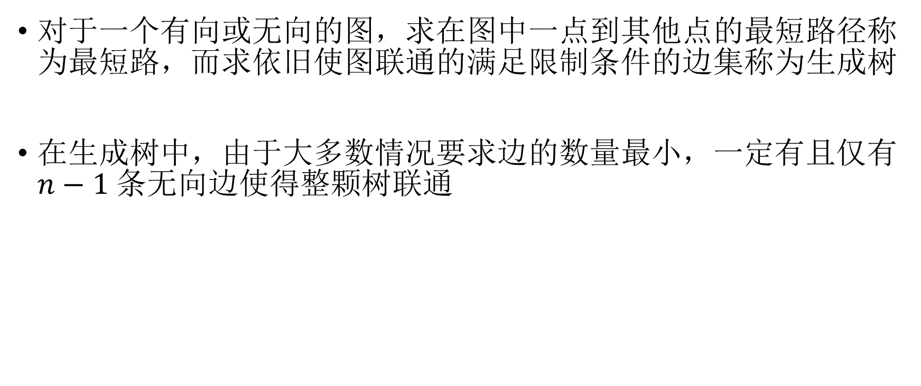
对于一个有向或无向的图，求在图中一点到其他点的最短路径称为最短路，而求依旧使图联通的满足限制条件的边集称为生成树
在生成树中，由于大多数情况要求边的数量最小，一定有且仅有$n−1$ 条无向边使得整颗树联通

Slide 3
生成树

Slide 4
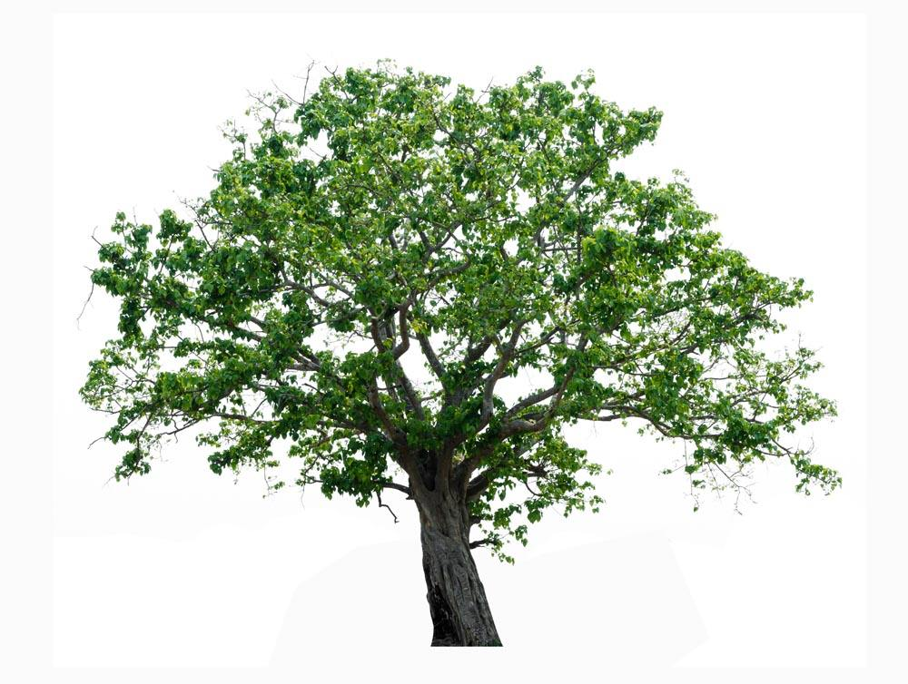
如何生成树

Slide 5
生成树
适宜的温度
充足的阳光
没有天敌的生物圈
以及
水

Slide 6
只要我们浇足够的水
那么我们一定能生成一棵如图的树
当然，这并不是我们要的树
这才是我们要的树

Slide 7
好了现在水够了
所以大家一起来造树（shui）吧

Slide 8
Prim 算法
有可能有问题，因为这是我把Dijkstra复制过来的
从s开始，寻找权值最小的一条边，加入图中，更新v的距离
如果v节点能够更新 将vis[v]标记为1，并且将v放入优先队列
找到未访问过的边权最小的点
将该节点标记为访问过
直到所有节点都访问

Slide 9
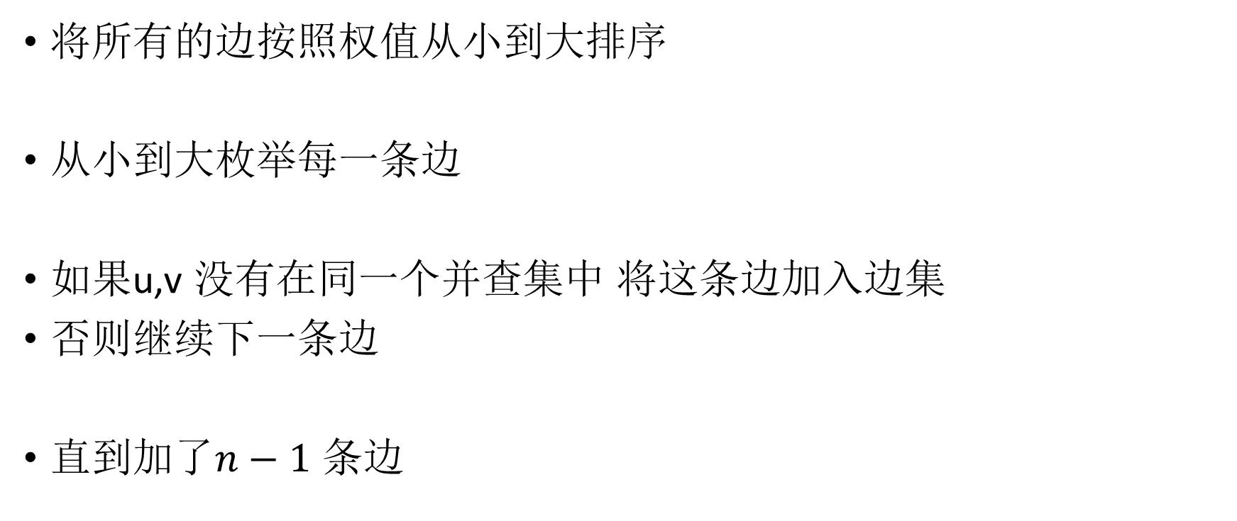
Kruskal 算法
将所有的边按照权值从小到大排序
从小到大枚举每一条边
如果u,v 没有在同一个并查集中 将这条边加入边集
否则继续下一条边
直到加了$n−1$ 条边

Slide 10
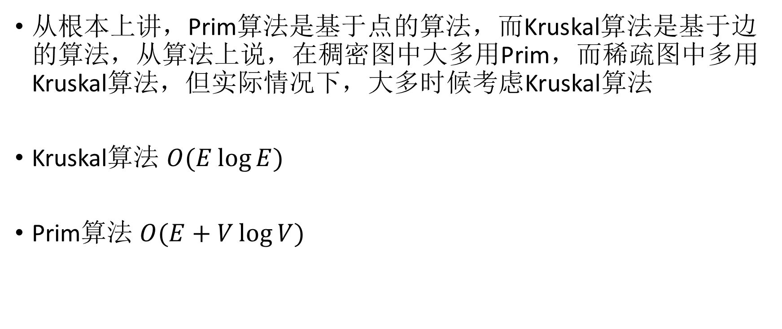
时间复杂度及优越性
从根本上讲，Prim算法是基于点的算法，而Kruskal算法是基于边的算法，从算法上说，在稠密图中大多用Prim，而稀疏图中多用Kruskal算法，但实际情况下，大多时候考虑Kruskal算法
Kruskal算法 $O(E\log{E})$
Prim算法 $O(E+V\log{V})$

Slide 11
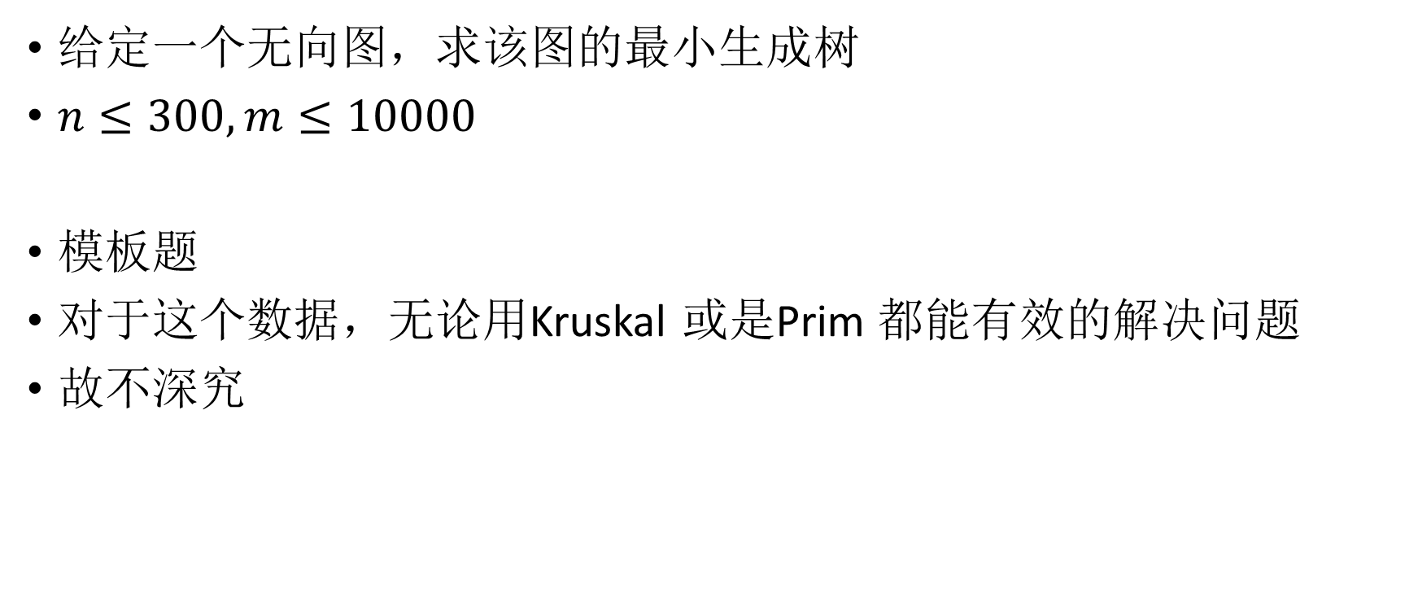
例题1 BZOJ1083
给定一个无向图，求该图的最小生成树
$n≤300,m≤10000$
模板题
对于这个数据，无论用Kruskal 或是Prim 都能有效的解决问题
故不深究

Slide 12

例题2 Vijos1234
给定一个无向图，给一个K，求最小生成K颗树
$n≤1000,m≤10000$
最小生成森林
本质是最小生成树，去掉最大的$(k−1)$条边

Slide 13
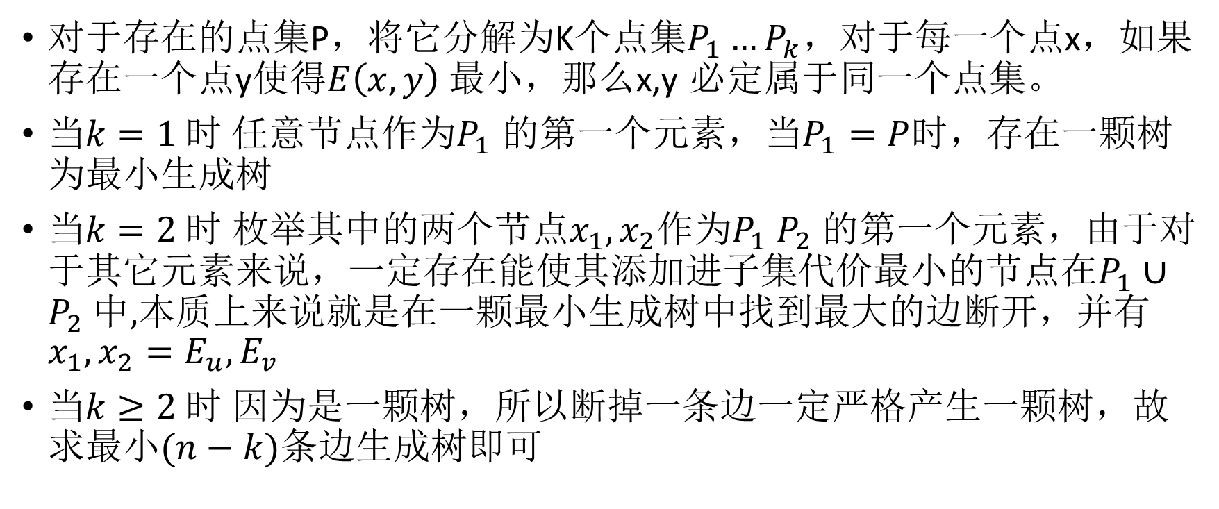
最小生成森林的存在性证明
对于存在的点集P，将它分解为K个点集$P_{1}…P_{k}$，对于每一个点x，如果存在一个点y使得$E\left(x,y\right) 最小$，那么x,y 必定属于同一个点集。
当$k=1 时$ 任意节点作为$P_{1}$ 的第一个元素，当$P_{1}=P$时，存在一颗树为最小生成树
当$k=2$ 时 枚举其中的两个节点$x_{1},x_{2}$作为$P_{1} P_{2} 的$第一个元素，由于对于其它元素来说，一定存在能使其添加进子集代价最小的节点在$P_{1}∪P_{2} 中,$本质上来说就是在一颗最小生成树中找到最大的边断开，并有$x_{1},x_{2}=E_{u},E_{v}$
当$k≥2$时 因为是一颗树，所以断掉一条边一定严格产生一颗树，故求最小$(n−k)条$边生成树即可
这是一个不严谨的证明

Slide 14
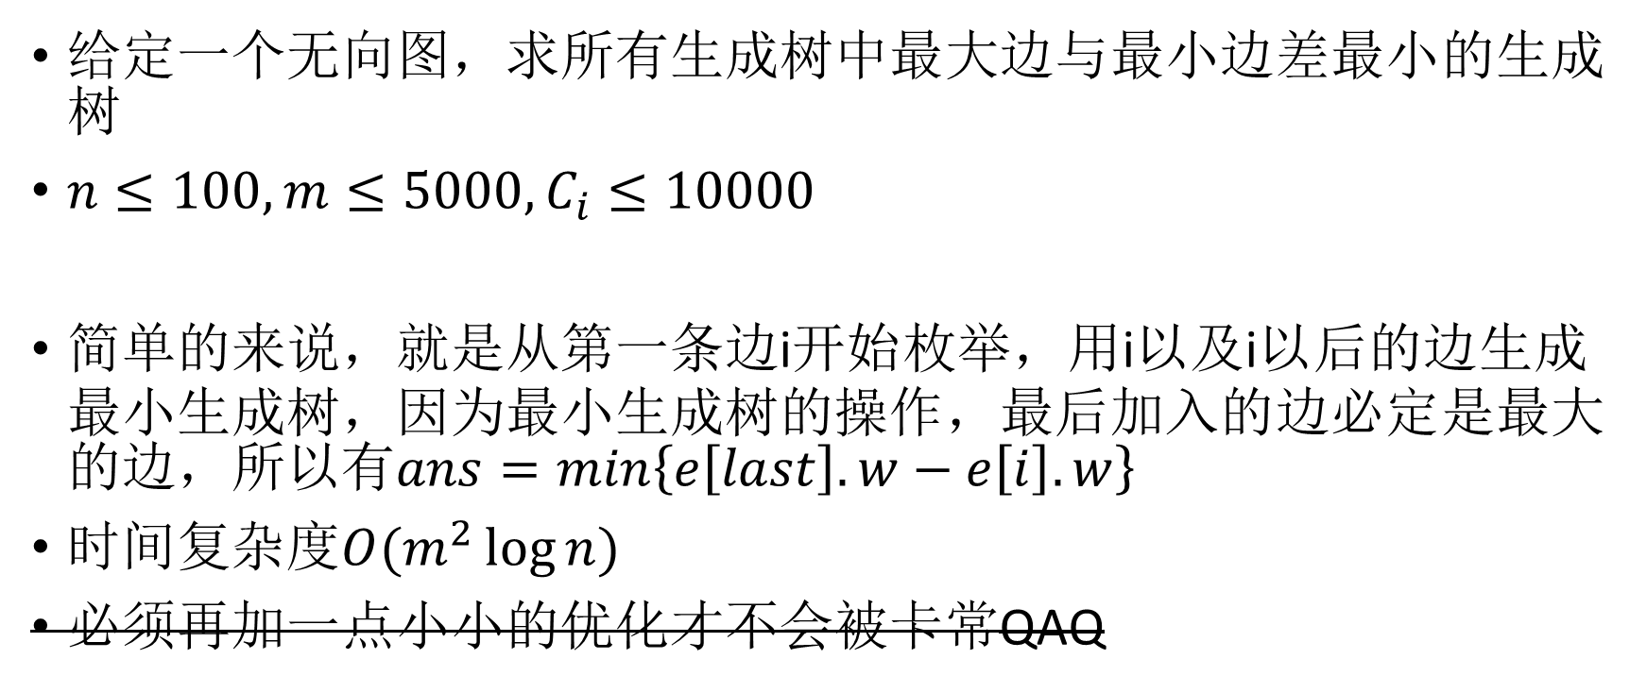
例题3 Codgic1446
给定一个无向图，求所有生成树中最大边与最小边差最小的生成树
$n≤100,m≤5000,C_{i}≤10000$
简单的来说，就是从第一条边i开始枚举，用i以及i以后的边生成最小生成树，因为最小生成树的操作，最后加入的边必定是最大的边，所以有$ans=min\left\{e\left[last\right].w−e\left[i\right].w\right\}$
时间复杂度$O(m^{2}\log{n})$
必须再加一点小小的优化才不会被卡常QAQ

Slide 15
最小差值生成树
但是实际上，对于差值生成树，我们完全没有必要去研究一些卡常技巧（刘奕江请当我什么都没说）
连通块优化——问李爷
可以A掉这道并且时间不高

Slide 16

例题4 Codgic1564
给定一个无向图，求该图的次小生成树
$n≤100000,m≤300000$
对于次小生成树，应该如何求解？

Slide 17
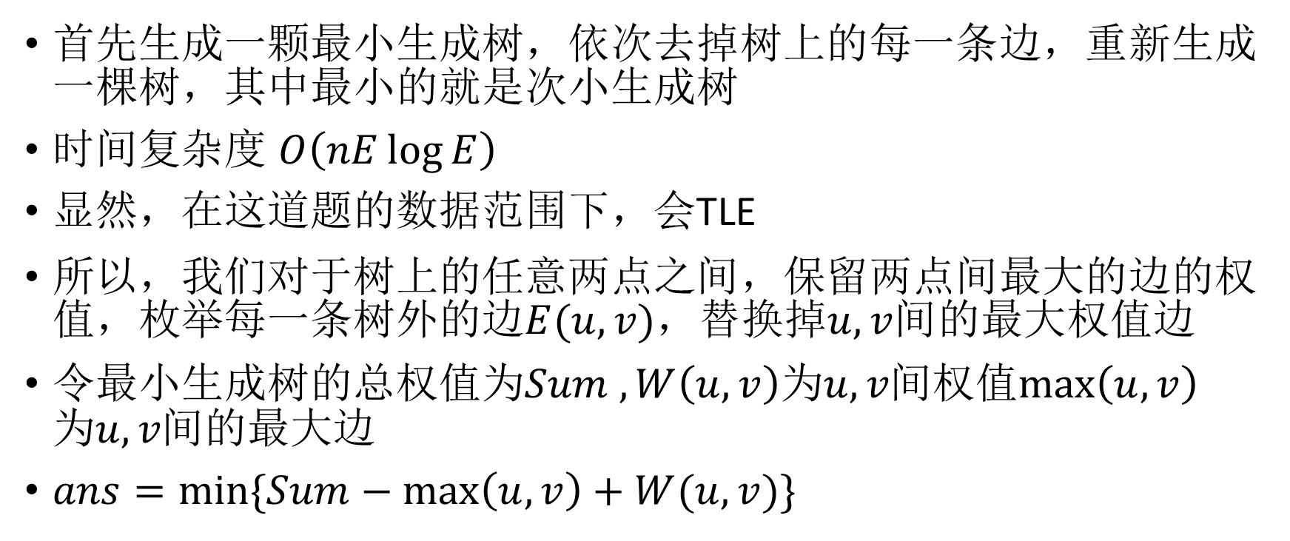
次小生成树
首先生成一颗最小生成树，依次去掉树上的每一条边，重新生成一棵树，其中最小的就是次小生成树
时间复杂度 $O\left(nE\log{E}\right)$
显然，在这道题的数据范围下，会TLE
所以，我们对于树上的任意两点之间，保留两点间最大的边的权值，枚举每一条树外的边$E(u,v)$，替换掉$u,v$间的最大权值边
令最小生成树的总权值为$Sum ,W\left(u,v\right)为u,v间$权值$\max\left(u,v\right)为u,v间$的最大边
$ans=min⁡\{Sum−\max\left(u,v\right)+W(u,v)\}$

Slide 18
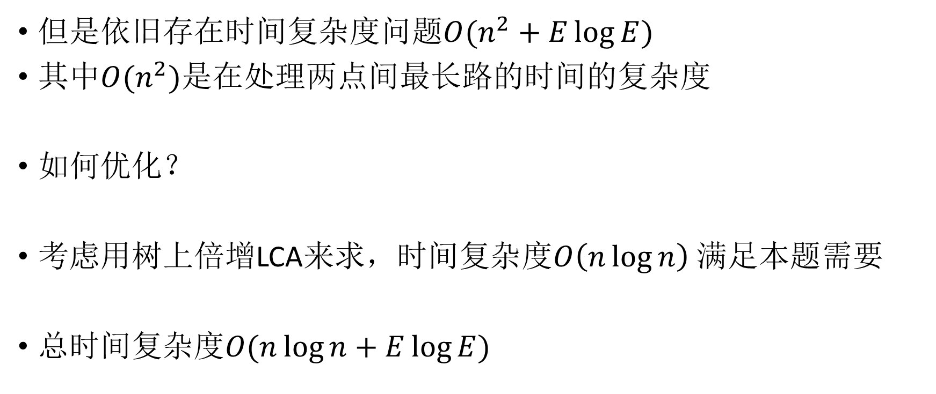
次小生成树
但是依旧存在时间复杂度问题$O(n^{2}+E\log{E})$
其中$O(n^{2})是$在处理两点间最长路的时间的复杂度
如何优化？
考虑用树上倍增LCA来求，时间复杂度$O\left(n\log{n}\right) 满足$本题需要
总时间复杂度$O(n\log{n+E\log{E}})$

Slide 19

例题5 BZOJ1016
给定一个有向图，求生成的最小生成树的个数，答案模31011。
规定权值相同的边不超过10条
$n≤100,m≤1000$

Slide 20
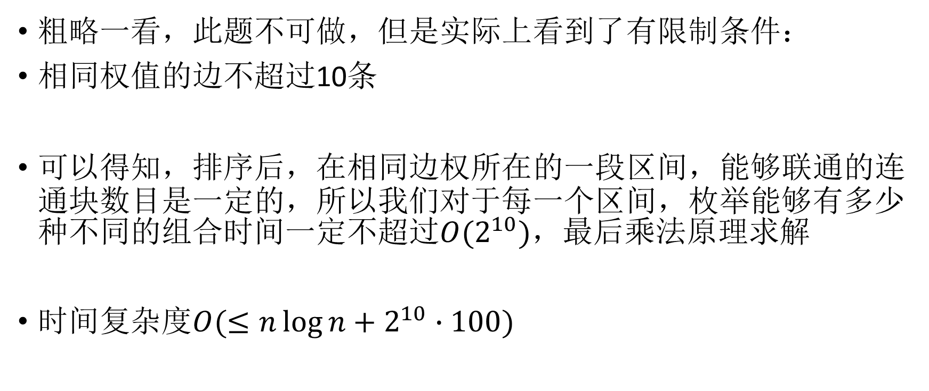
最小生成树计数
粗略一看，此题不可做，但是实际上看到了有限制条件：
相同权值的边不超过10条
可以得知，排序后，在相同边权所在的一段区间，能够联通的连通块数目是一定的，所以我们对于每一个区间，枚举能够有多少种不同的组合时间一定不超过$O(2^{10})$，最后乘法原理求解
时间复杂度$O(≤n\log{n+2^{10}∙100})$

Slide 21

例题6 POJ1639
给定一个无向图，求满足以下条件的生成树：
1）权值和最小
2） $V_{0}的$度数不能超过$K$
$n≤20,m≤n^{2},K≤n$

Slide 22
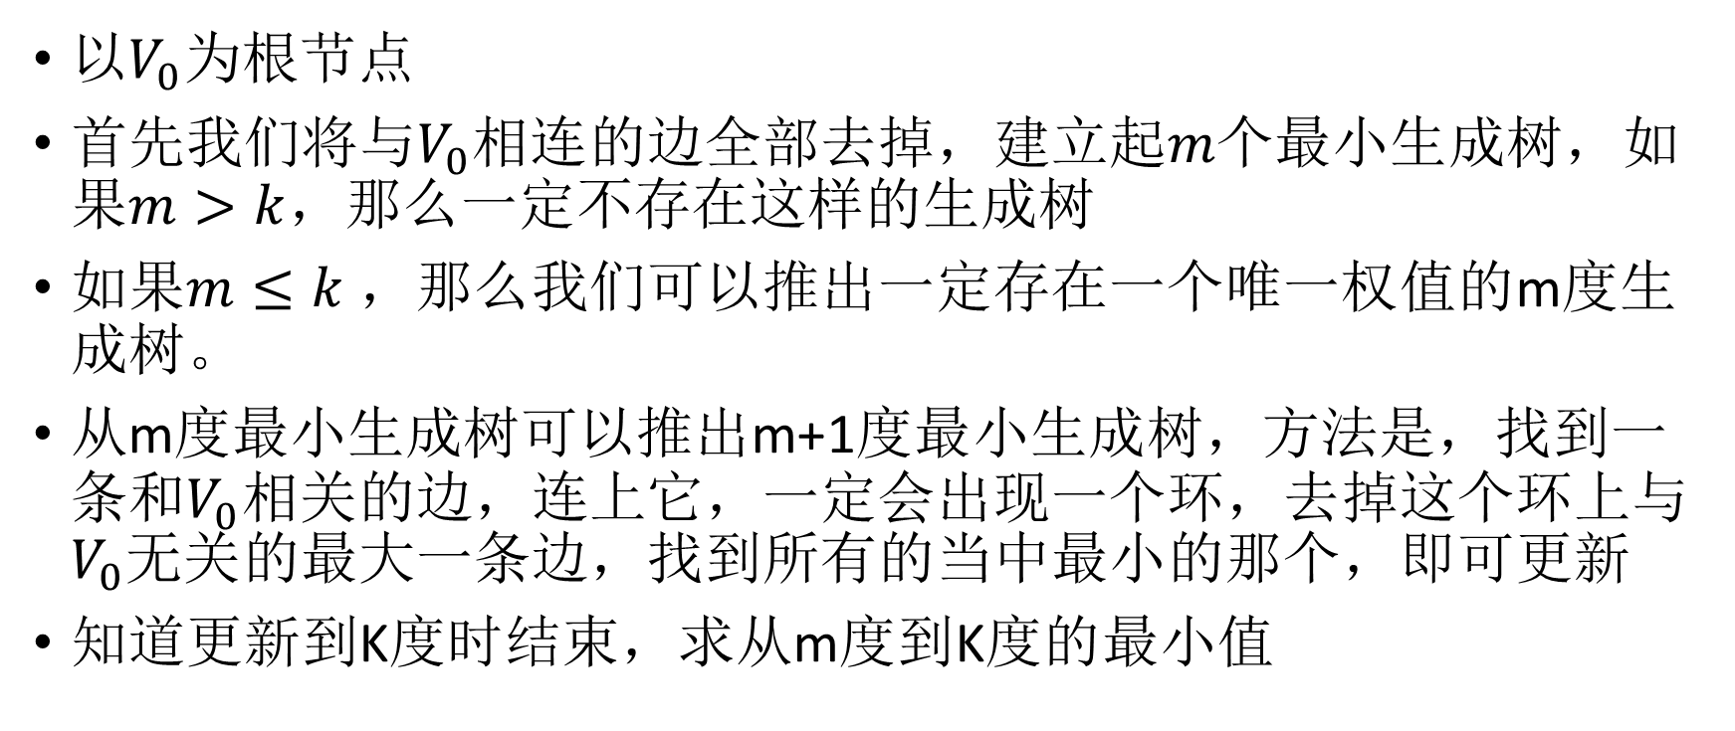
最小限制K度生成树
以$V_{0}为$根节点
首先我们将与$V_{0}相连$的边全部去掉，建立起$m个$最小生成树，如果$m>k$，那么一定不存在这样的生成树
如果$m≤k ，$那么我们可以推出一定存在一个唯一权值的m度生成树。
从m度最小生成树可以推出m+1度最小生成树，方法是，找到一条和$V_{0}相关$的边，连上它，一定会出现一个环，去掉这个环上与$V_{0}无关$的最大一条边，找到所有的当中最小的那个，即可更新
知道更新到K度时结束，求从m度到K度的最小值

Slide 23
总结
对于一般的生成树问题，注重于考虑树上存在的性质，以及如何在限定的时间复杂度内进行树上操作（李爷的话来说就是水题操作）
对于特殊的生成树，可以考虑如何基于Kruskal和Prim两种算法的默认特性来进行推导

Slide 24
Rest of the question
POJ 2728 Desert King 最小比率生成树
BZOJ 2395 Time is money 最小乘积生成树
BZOJ 1494 生成树计数
bzoj2467 生成树 Matrix-tree定理
感兴趣的大家可以下来自己研究

Slide 25
最短路

Slide 26
Dijkstra 算法
从s开始，更新该节点可以到达的节点的路径最小值
如果v节点能够更新 将vis[v]标记为1，并且将v放入优先队列
从优先队列中取出s节点到达的距离最近的节点
更新该节点能够到达的节点
直到更新到t节点

Slide 27
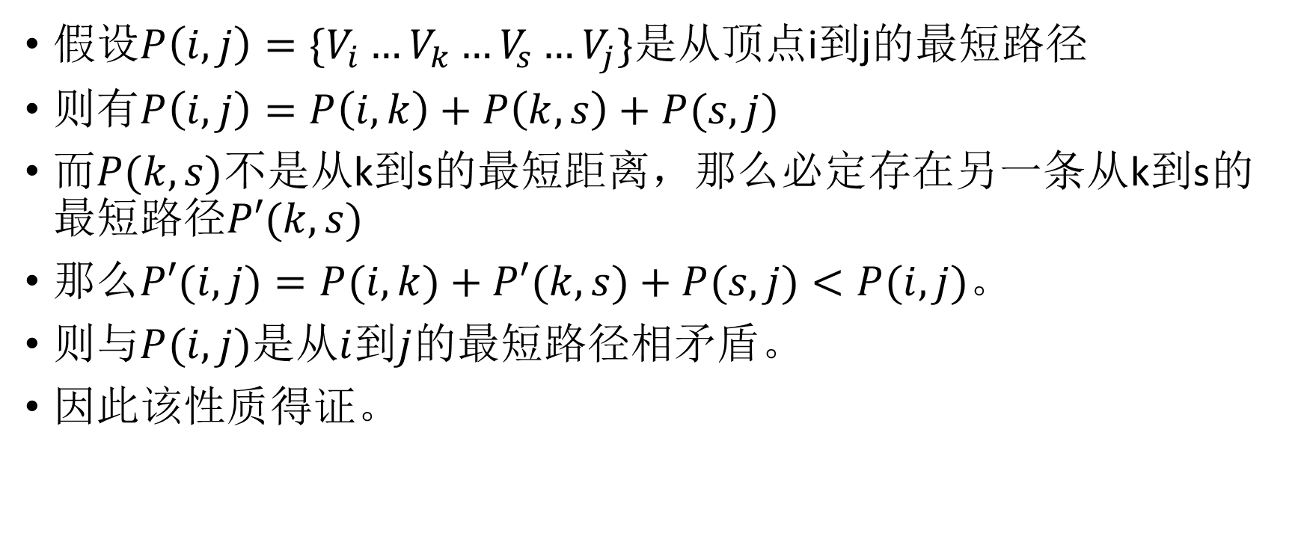
优先队列更新的最优性的证明
假设$P\left(i,j\right)=\{V_{i}…V_{k}…V_{s}…V_{j}\}$是从顶点i到j的最短路径
则有$P\left(i,j\right)=P\left(i,k\right)+P\left(k,s\right)+P(s,j)$
而$P(k,s)$不是从k到s的最短距离，那么必定存在另一条从k到s的最短路径$P′(k,s)$
那么$P′(i,j)=P(i,k)+P′(k,s)+P(s,j)<P(i,j)$。
则与$P(i,j)$是从$i$到$j$的最短路径相矛盾。
因此该性质得证。

Slide 28
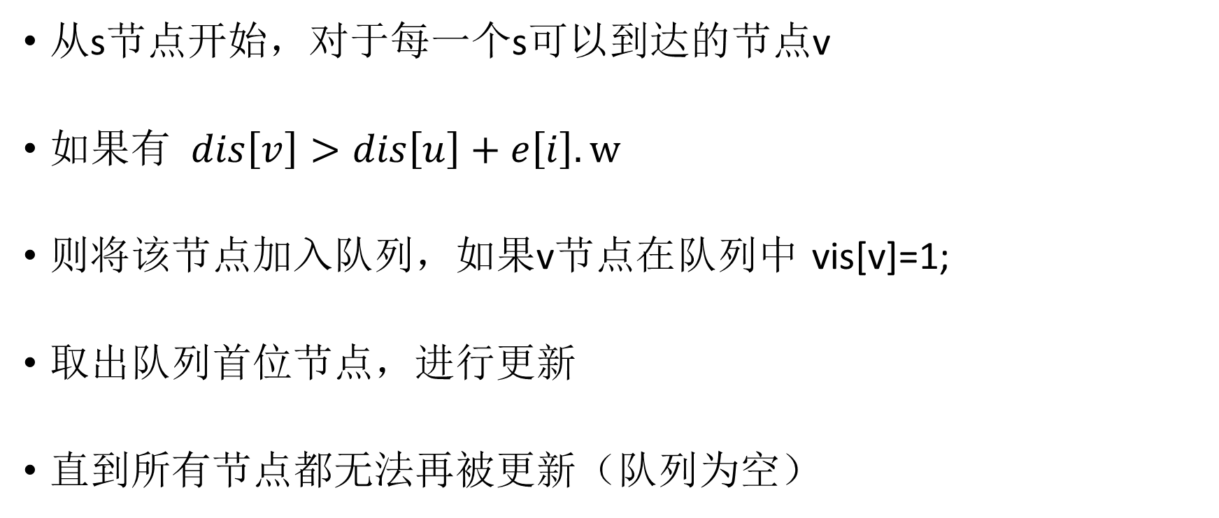
SPFA 算法
从s节点开始，对于每一个s可以到达的节点v
如果有 $dis\left[v\right]>dis\left[u\right]+e\left[i\right].w$
则将该节点加入队列，如果v节点在队列中 vis[v]=1;
取出队列首位节点，进行更新
直到所有节点都无法再被更新（队列为空）

Slide 29
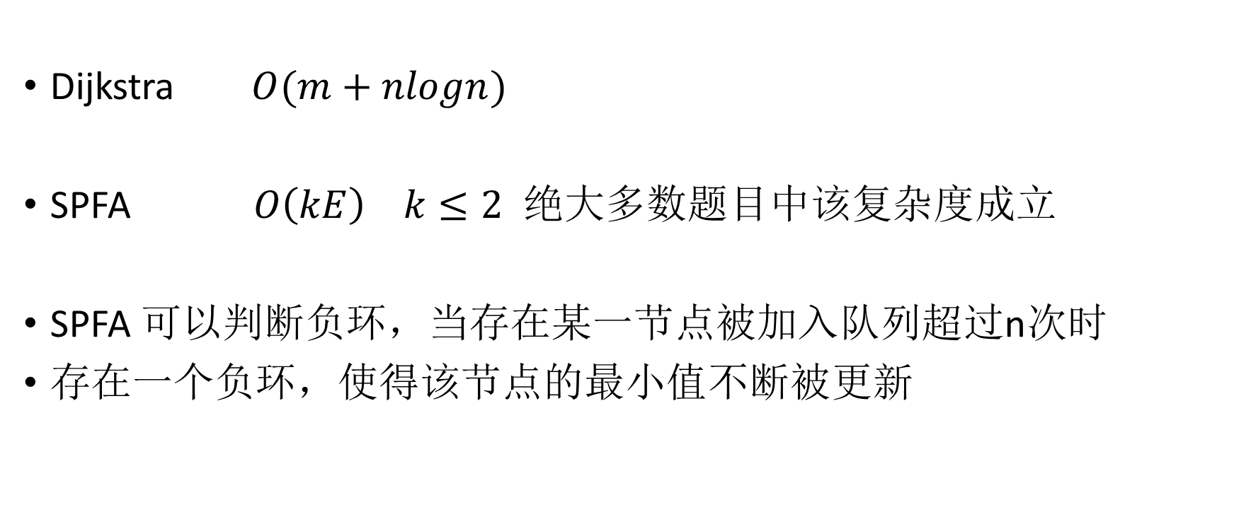
时间复杂度比较及优越性
Dijkstra $O(m+nlogn)$
SPFA $O\left(kE\right) k≤2$ 绝大多数题目中该复杂度成立
SPFA 可以判断负环，当存在某一节点被加入队列超过n次时
存在一个负环，使得该节点的最小值不断被更新

Slide 30
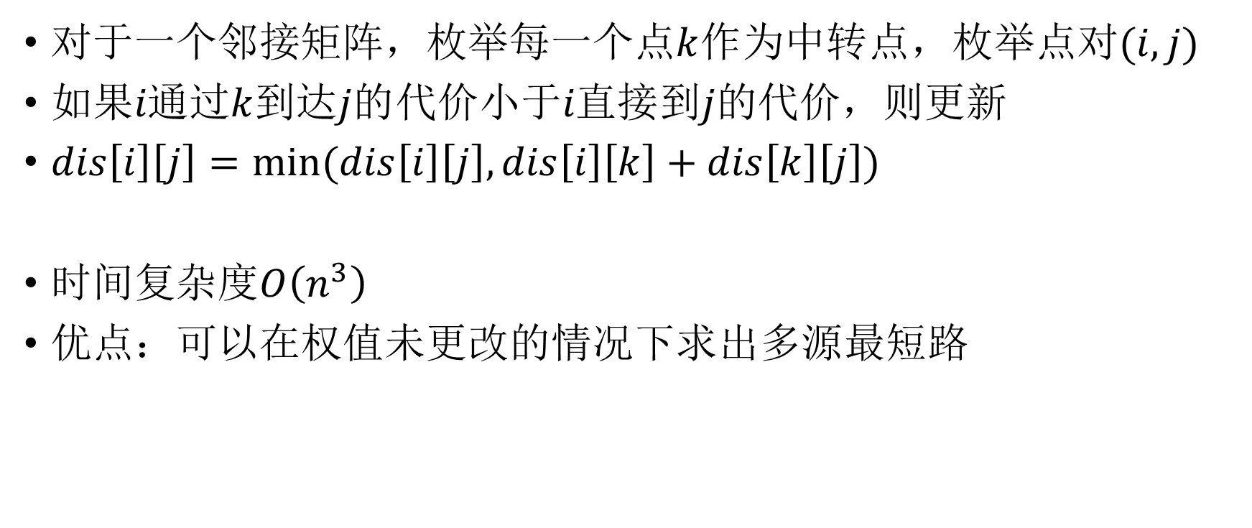
Floyd 算法
对于一个邻接矩阵，枚举每一个点$k$作为中转点，枚举点对$(i,j)$
如果$i通过k到达j的$代价小于$i直接$到$j的$代价，则更新
$dis\left[i\right]\left[j\right]=min⁡(dis\left[i\right]\left[j\right],dis\left[i\right]\left[k\right]+dis\left[k\right]\left[j\right])$
时间复杂度$O\left(n^{3}\right)$
优点：可以在权值未更改的情况下求出多源最短路

Slide 31
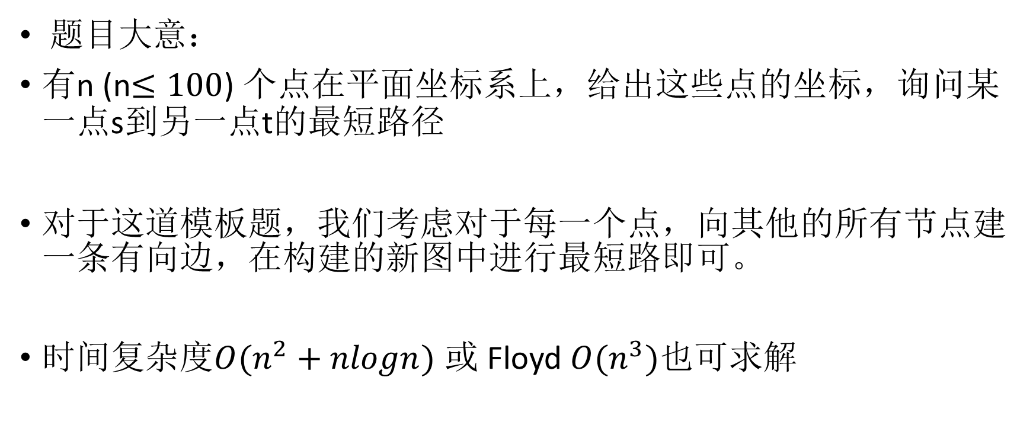
例题1 Codevs2602
题目大意：
有n (n$≤100$) 个点在平面坐标系上，给出这些点的坐标，询问某一点s到另一点t的最短路径
对于这道模板题，我们考虑对于每一个点，向其他的所有节点建一条有向边，在构建的新图中进行最短路即可。
时间复杂度$O(n^{2}+nlogn)$ 或 Floyd $O(n^{3})也可$求解

Slide 33
例题2 Codevs1001
哈，舒适的路线

